Slide 1
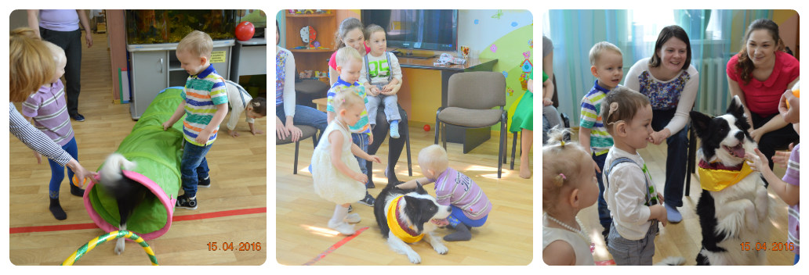
Бюджетное учреждение
Ханты-Мансийского автономного
округа – Югры
«Реабилитационный центр для детей и подростков с ограниченными возможностями
«Лучик»
Стажировочная площадка
Внедрение технологии анимало и гарденотерапии
в реабилитации и абилитации детей, имеющих особенности развития
Яковлева Ксения Юрьевна, заместитель директора

Slide 2
Стажировочная площадка
«Внедрение технологии анимало и гарденотерапии в реабилитации и абилитации детей, имеющих особенности развития
Конкурсный отбор учреждений, подведомственных Депсоцразвития Югры, для создания опорных реабилитационных центров, обеспечивающих работу с детьми, имеющими особенности развития
(приказ Депсоцразвития Югры от 26.05.2016 года №344-р)
Протокол от 24.06.2016
Решение: присвоить статусы «Опорный реабилитационный центр, обеспечивающий работу с детьми, имеющими особенности развития»
Реабилитационный центр «Лучик», г. Ханты-Мансийск | Реабилитационный центр «Журавушка», г.Пыть-ях | Реабилитационный центр «Таукси», г.Нижневартовск | Реабилитационный центр «Солнышко», г.Советский
Аниматорапия, гарденотерапия Дополнительно: Применение методов и методик, используемых АНО «Центр реабилитации инвалидов «Наш солнечный мир»; оккупациональная терапия; оказание помощи детям раннего возраста с риском отставания в развитии | «Лекотека» | Оказание помощи детям раннего возраста с риском отставания в развитии | Оккупационная терапия

Slide 3
Стажировочная площадка
«Внедрение технологии анимало и гарденотерапии в реабилитации и абилитации детей, имеющих особенности развития
Программа реабилитации и абилитации детей-инвалидов через общение с животными и взаимодействие с растительным миром «Лучший друг»
анималотерапия, в том числе |  | гарденотерапия
канистерапия | иппотерапия
Внедрение , в том числе, с использованием имеющейся инфраструктуры города Ханты-Мансийска

Slide 4
Стажировочная площадка
«Внедрение технологии анимало и гарденотерапии в реабилитации и абилитации детей, имеющих особенности развития
Реализация программы «Лучший друг»
в соответствии с заключенными соглашениями
Региональная общественная спортивная организация «Федерация ездового спорта Ханты-Мансийского автономного округа – Югры»;
автономное учреждение Ханты-Мансийского автономного округа – Югры «Конноспортивный клуб «Мустанг»;
муниципальное учреждением дополнительного образования детей «Станция юного натуралиста»;
бюджетное учреждение Ханты-Мансийского автономного округа – Югры «Музей Природы и Человека»;
государственное учреждение
«Природный парк «Самаровский Чугас».

Slide 5
Стажировочная площадка
«Внедрение технологии анимало и гарденотерапии в реабилитации и абилитации детей, имеющих особенности развития
НАПРАВЛЕНИЯ ГАРДЕНОТЕРАПИИ
и профессиональный инструментарий
комнатные растения | огород
программа по экологическому воспитанию детей с ограниченными возможностями «Наш дом – Природа» | познавательный экспериментально-исследовательский проект «Юный огородник»
программа «Обучение хозяйственно-бытовому труду» (уход за комнатными растениями, рассадой)

Slide 6
Стажировочная площадка
«Внедрение технологии анимало и гарденотерапии в реабилитации и абилитации детей, имеющих особенности развития
АНИМАЛОТЕРАПИЯ
и профессиональный инструментарий
программа по экологическому воспитанию детей с ограниченными возможностями «Наш дом – Природа»
программа «Обучение хозяйственно-бытовому труду» (уход за животными)
программа оказания социально-коррекционной помощи детям раннего возраста в группах кратковременного пребывания «Малыш»
программа социокультурной реабилитации детей с ограниченными возможностями «Хочу все знать»
программа ознакомления с окружающим детей дошкольного и младшего школьного возраста с различными нарушениями здоровья через просмотр отечественной мультипликации «Мультпланета»
школа для родителей «Я и мой особый ребенок»

Slide 7
Стажировочная площадка
«Внедрение технологии анимало и гарденотерапии в реабилитации и абилитации детей, имеющих особенности развития
ФОРМЫ РАБОТЫ:
коррекционно-развивающие занятия (индивидуальные, подгрупповые, групповые);
экскурсии, прогулки, опытно-исследовательская работа;
работа с родителями.

Slide 8
Стажировочная площадка
«Внедрение технологии анимало и гарденотерапии в реабилитации и абилитации детей, имеющих особенности развития
Спасибо за внимание!

